Slide 1
Utveckling av digifysik vård inom allmänmedicin
Åsa Wahlén
Cecilia Fenelius
Maj 2023

Slide 2
Vad handlar det om?
Utveckling av Vårdcentralen Värmland i appen vård i Värmland.
Utveckling av digifysiska möten på alla regionens vårdcentraler.
Översyn av den allmänmedicinska jourmottagningarna kvällar och helger.
Förslag till utveckling av digifysiska vårdmöten och förändring av uppdrag på jourcentralerna för att optimera resurser och få en ökad tillgänglighet.

Slide 3
Erbjuda videomöten som alternativ till fysisk vård!
Digifysisk vård på vårdcentral
Målbilden är att alla vårdcentraler erbjuder videomöten som alternativ till fysiska vårdmöten under dagtid.
Digifysisk vård på jourcentral
Målbilden är att jourcentralerna erbjuder digifysisk vård i länet oavsett närhet till fysisk jourcentral ​​

Slide 4
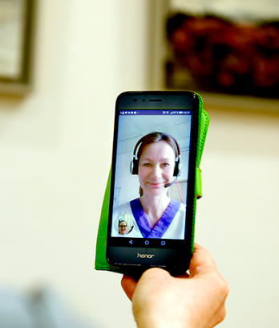
Om Vårdcentral Värmland
Vårdcentral Värmland är Region Värmlands digitala vårdcentral och finns i appen Vård i Värmland.
Här erbjuds tidsbokning för de flesta besvär som inte kräver fysisk undersökning eller regelbunden kontakt med ordinarie vårdcentral.
Behovet uppstod när pandemin eskalerade och den 6 april 2020 startade Vårdcentralen Värmland som organiserades som en permanent verksamhet inom område öppenvård.

Slide 5
Om jourcentral
Till en jourcentral kommer patienter som har ett akut sjukdomstillstånd som inte behöver vård på sjukhus.
För att få hjälp på en jourcentralen har du blivit hänvisad efter rådgivning via sjukvårdsrådgivningen på telefon 1177.
Jourcentralen bemannas av personal från länets vårdcentraler under kvällar, nätter och helger när vårdcentralerna har stängt.

Slide 6
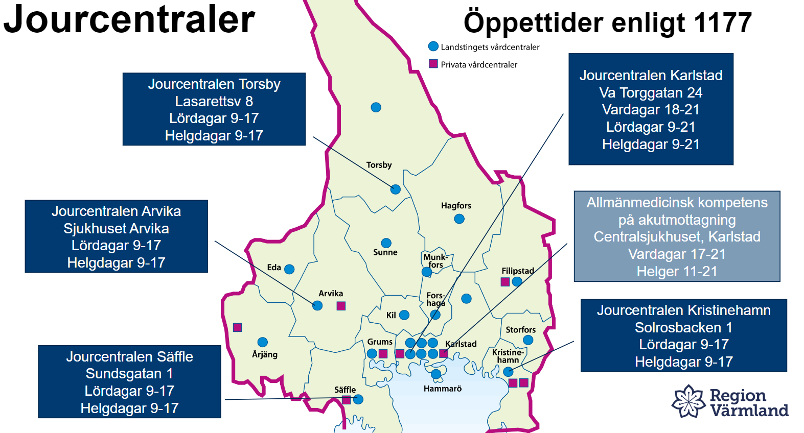
Nuläge
Jourtid kvällar och helger: Ojämlikt utbud​ i länet
​Jourcentraler:​ Dagens fem jourcentraler erbjuder olika tillgänglighet i länet.​
​Vårdcentral Värmland:​ Erbjuder begränsad verksamhet jourtid.​
Notes:
Översyn av jour och beredskap
Utifrån översyn 2019 påbörjades en översyn om jour och beredskap inom allmänmedicin i syfte att:
Se på effekter i form av flexibla vårdnivåer.
Skapa ändamålsenlig nivåstrukturering gällande våra utbudspunkter.
Att tillvarata ta digitaliseringens möjligheter i utformningen av en tillgänglig jour och beredskap för patienterna.

Slide 7
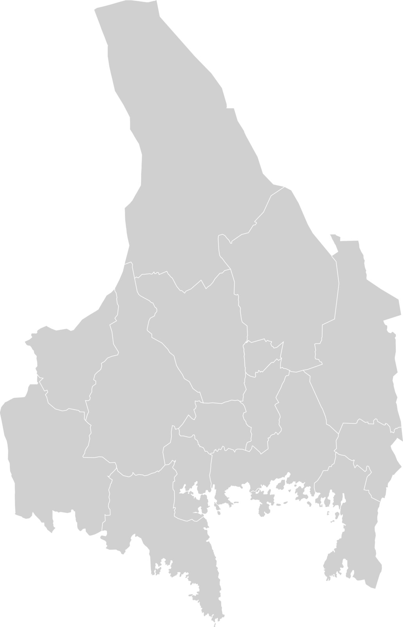
Öka tillgängligheten för alla i Värmland
Jourcentral (digitalt)
öppettider helger 8-21
vardagar 17-21
Tre jourcentraler i länet som erbjuder tillgänglighet i länet med ökad tillgänglighet jourtid.
Digital jourcentral som tar emot patienter oavsett plats i Värmland. Ökad tillgänglighet och jämlik vård kvällar och helger genom digital tillgänglighet.
Jourcentraler (fysiska)
Karlstad: helg 9-17
vardag 18-21
Arvika Torsby: Helg 9-17
Notes:
Så vad vill vi?
Vi vill göra är att göra om fem jourcentraler med olika öppettider till tre jourcentraler med enhetliga öppettider och någåt utökat uppdrag. Vi gör också en ökning av digitala utbudet under jourtid.

Slide 8
Digifysiska vårdcentraler dagtid och jourcentraler kvällar och helger
Fler vårdcentraler vill erbjuda digitala vårdbesök lokalt på vårdcentralen.
Digitala möten ersätter fysiska möten.
Möjligheten gäller alla regionens vårdcentraler och därför har nu en plan för det tagits fram!
När alla vårdcentraler finns tillgängliga för tidsbokning under dagtid är planen att nuvarande vårdcentral Värmland övergår i en ny jourorganisation
Vi tror att det blir hösten 2023 alt januari 2024. Eventuellt startas då ett nytt verksamhetsområde jourcentral Värmland.

Slide 9
Förslag resurser – Arbetsmaterial
​ Profession ​ | ​ Antal ​ | ​ ​ | ​ Timmar ​
​ Läkare ​ | ​ 1-2 ​ | ​ ​ | ​ 34 h/ vecka 85% ​
​ Kurator/ psykolog ​ | ​ 1 ​ | ​ Ångest, krishantering jourtid ​ | ​ 34h /v ​
​ Sjuksköterskor ​ | ​ 1 ​ | ​ ​ | ​ 34h/v ​
​ ​ | ​ ​ | ​ ​ | ​ ​
​ 1 Verksamhetschef ​ | ​ 1 ​ | ​ ​ | ​ 100% ​
​ 2 st 50 % enhetschefer ​ | ​ 2 ​ | ​ Fysiska o digitala jourcentraler ​ | ​ 100% ​

Slide 10
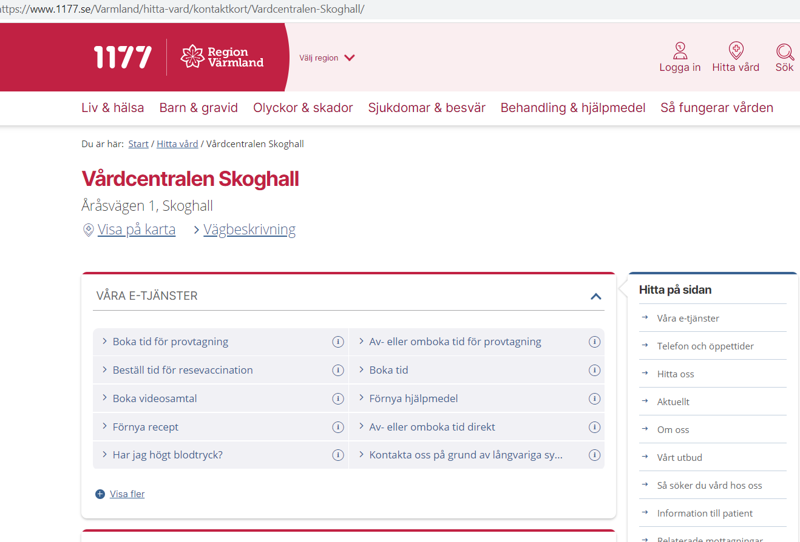
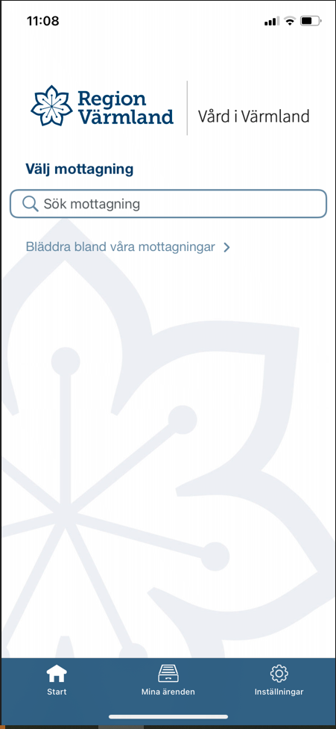
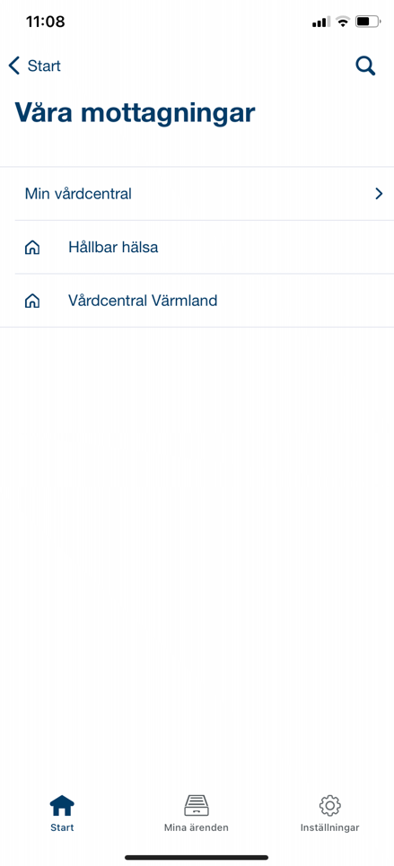
Så kommunicerar vi
När vårdcentralen startar hittar patienten till sin vårdcentral i appen Vård i Värmland under fliken ”Min vårdcentral”
På vårdcentralens kontaktkort på 1177.se visas att det går att boka tid på vårdcentralen digitalt.
Webbsidan Din guide till vården i Värmland (1177.se)
berättar hur du söker vård i Värmland.

Slide 11
Varför?
Tydligare utbud för vårdgrannar och patienter
Bättre förutsättningar för bemanning då den behövs fysiskt på tre orter i ställer för fem. Digitala vårdcentralen kan bemannas oavsett fysisk plats.
Patienterna söker vård som tidigare via 1177 på telefon och får hjälp efter sitt behov.
Digitala jourcentralen kan alltid hänvisa till fysisk jourcentral och kommer kunna ta hjälp av ”näva” för provtagning i Säffle och Kristinehamn.
Notes:
Tidsbokning på den digitala vårdcentralen genomförs efter kontakt med rådgivning på 1177.se.
Det innebär att en patient kan bli uppringd av läkare digitalt eller på telefon. De som behöver till en jourmottagning fysiskt får göra det.

Slide 13
Avgifter för digifysisk rådgivning
Video, chatt rådgivning

Slide 14
SBAR - Rådgivning till sjuksköterska (videokonsultation) – Likställd med rådgivning som också är avgiftsfri
Situation:
Vårdcentralerna i länet kommer från april månad succesivt erbjuda distanskontakter via vårdcentralerna (Videomöten).
Syftet är att bli mer tillgänglig direkt, bredare utbud av tjänster, Fler patienter ska klara sig på egenvårdsråd, eller i vissa fall även behandling direkt via rådgivning distriktsjuksköterska. Idag skapar vi administrativa köer genom E-tjänsten symtom o besvär.
Bakgrund:
I regionen finns beslut om distanskontakt video ska jämställas med öppenvårdsbesök dvs innefattar patientavgift. Här önskar vi jämställa telefon- rådgivning med videorådgivning.
Aktuellt:
Alla vårdcentraler ska erbjuda rådgivning via videomöte som bör vara avgiftsfri och likställas med telefonrådgivning.
Önskemål att nivåstrukturering ska finnas digitalt, där patienterna i första hand vänder sig till rådgivningssjuksköterska som utöver rådgivning kan triagera för fortsatt bedömning/konsultation utifrån behov.
Rekommendation
Att rådgivning via videomöte är en avgiftsfri tjänst som ska kunna erbjudas större delen av dagen ex mellan 08.00- 16.00. Fördel vore om kan använda gemensamma resurser inom respektive vårdcentralsområde.
Se över möjligheter med hur vi kan använda gemensamma resurser, och dokumentation i förhållande till det.

Slide 15
Sökmönster Jourcentraler
2023-02-16

Slide 16
Jourcentralen
Säffle
Kristinehamn
Arvika
Karlstad
Torsby

Slide 17
Öppenvårdskontakter, antal, exkl distanskontakter 2022
Jourcentralen Säffle
Hemmahörande kommun | Antal Kontakter
Säffle | 1018
Årjäng | 83
Grums | 29
Karlstad | 18
Arvika | 1
Eda | 1
Hammarö | 1
Kil | 1
Kristinehamn | 1
Sunne | 1
Totalt | 1154

Slide 18
Öppenvårdskontakter, antal, exkl distanskontakter 2022
Jourcentralen Kristinehamn
Hemmahörande kommun | Antal Kontakter
Kristinehamn | 1231
Filipstad | 149
Storfors | 75
Karlstad | 13
Arvika | 1
Forshaga | 1
Hammarö | 1
Totalt | 1471

Slide 19
Öppenvårdskontakter, antal, exkl distanskontakter 2022
Jourcentralen Arvika
Hemmahörande kommun | Antal Kontakter
Arvika | 1437
Eda | 315
Årjäng | 211
Karlstad | 20
Kil | 12
Grums | 11
Säffle | 4
Hammarö | 3
Torsby | 3
Kristinehamn | 2
Sunne | 1
Totalt | 2019

Slide 20
Öppenvårdskontakter, antal, exkl distanskontakter 2022
Jourcentralen Karlstad
Hemmahörande kommun | Antal Kontakter
Karlstad | 4960
Hammarö | 802
Kil | 595
Forshaga | 505
Grums | 265
Kristinehamn | 27
Filipstad | 26
Sunne | 22
Säffle | 21
Hagfors | 19
Munkfors | 15
Årjäng | 8
Torsby | 7
Arvika | 5
Eda | 4
Storfors | 3
Totalt | 7284

Slide 21
Avståndstabell från centrum
Notera att boende i kommungränserna kommer få längre/kortare avstånd än tidigare rutt.
Tidigare rutt | Tidigare avstånd | Ny rutt | Nytt avstånd
Säffle | 0 km | Säffle – Karlstad | 57,6 km
Grums - Säffle | 31,3 km | Grums - Karlstad | 27,9 km
Årjäng - Säffle | 65,7 km | Årjäng - Arvika | 57,5 km

Slide 22
Avståndstabell från centrum
Notera att boende i kommungränserna kommer få längre/kortare avstånd än tidigare rutt.
Tidigare rutt | Tidigare avstånd | Ny rutt | Nytt avstånd
Kristinehamn | 0 km | Kristinehamn - Karlstad | 41 km
Filipstad - Kristinehamn | 50,7 km | Filipstad - Karlstad | 60,2 km
Storfors - Kristinehamn | 29,3 km | Storfors - Karlstad | 66,5 km
Notes:
Notera att boende i kommungränserna kommer få längre/kortare avstånd än tidigare vid nedstängning av jourcentral!

Slide 23
Besök jourcentraler
PRI001 - Kontakter i Primärvård - Power BI Report Server (liv.se)

Slide 24
Data från;
PRI001 - Kontakter i Primärvård - Power BI Report Server (liv.se)

Slide 26
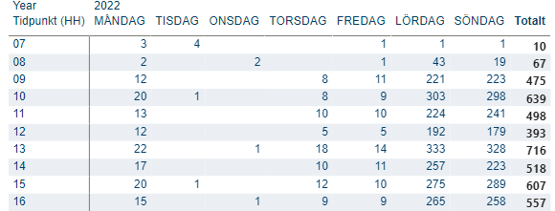
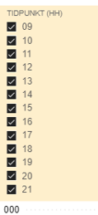

Slide 27
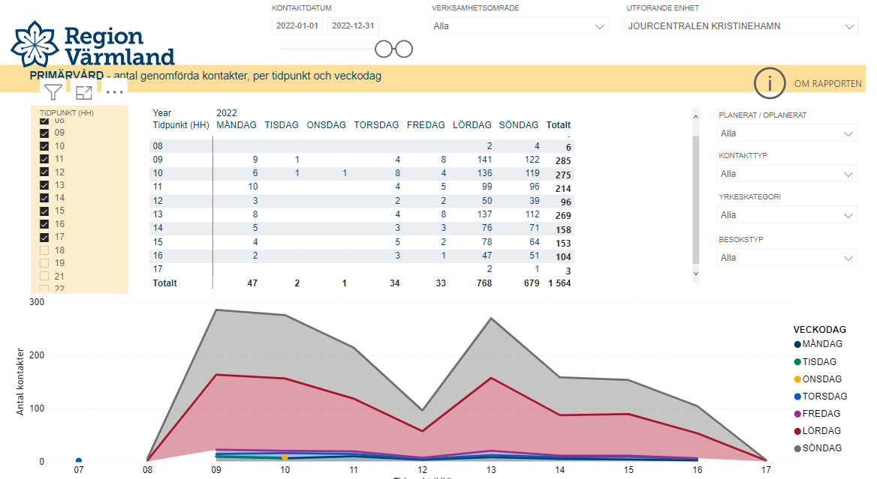

Slide 28
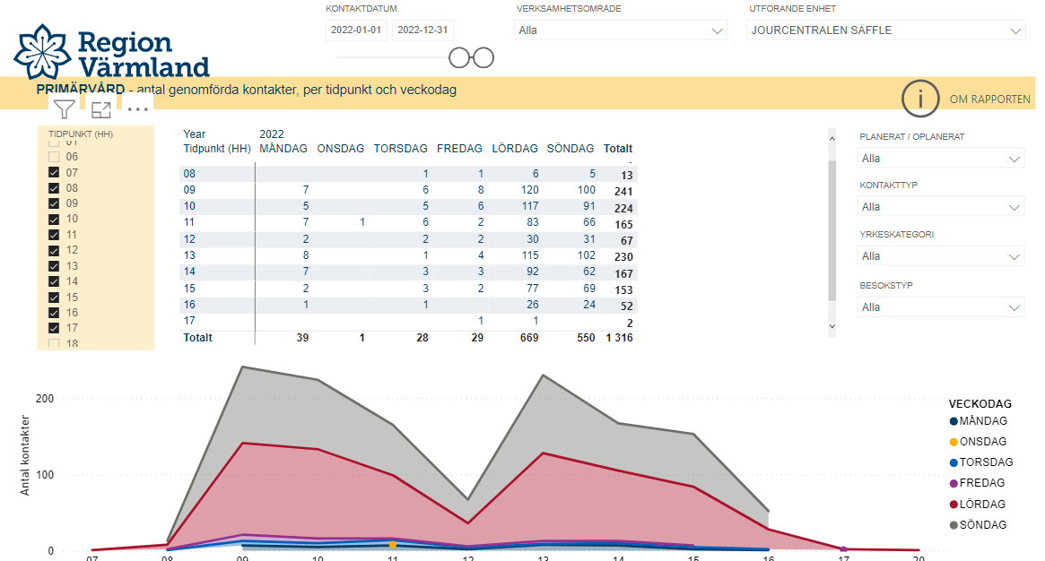

Slide 29
